Slide 1
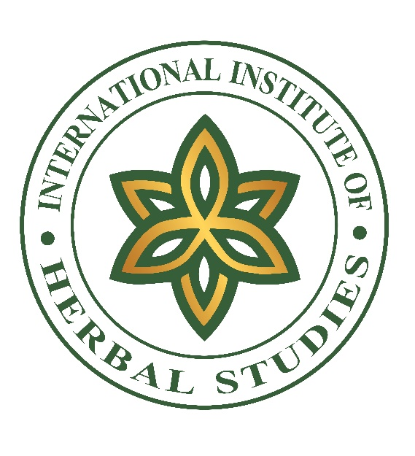
בס"ד
צמחים אדפטוגניים
אמיר לוי, נטורופת (N.D) והרבליסט קליני ( (Cl.H

Slide 2
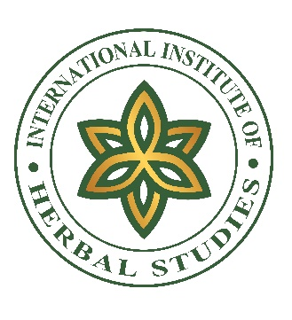
רשימת האדפטוגנים
Astragalus membranaceus
Asparagus recemosus (Shatavari)
Bacopa monnieri
Bupleurum Chinensis
Centella asiatica
Codonopsis pilosula
Cordyceps sinensis
Coriolus versicolor
Eleutherococcus senticosus
Ganoderma lucidum
11. Glycyrrhiza glabra
12. Grifola frondosa
13. Lepidium meyenii
14. Panax ginseng
15. Panax quinquefolium
16. Poria cocos
17. Rehmania glutinosa
18. Rhodiola rosea
19. Tribulus Terrestris
20. Withania somnifera
(Ashwagandha)

Slide 3
מאתן-Adaptogen
אדפטוגן = שיפור העמידות (פיזית ומנטלית) ויכולת ההסתגלות.
לצמחים בקטגוריה זו השפעה על בלוטת האדרנל (יותרת הכליה) הם משפרים את מה שמוגדר כתגובה האדרנלית למצבי דחק (סטרס) מתמשכים, הגורמים להתשה של בלוטה זו. לתרכובות אלו מבנה מולקולרי דומה מאוד למבנה של הורמוני האדרנל ויש להם השפעה מורכבת על בלוטה זו, אותה ניתן להגדיר כהשפעה תומכת ומאזנת.
חשוב לדעת ששחיקה של האדרנל גורמת בהדרגה לירידה בתנגודת הטבעית של הגוף, לפגיעה בציר ההורמונלי ולהופעתם של ליקויים כרוניים, המאופיינים במקרים רבים בתהליכים דלקתיים כרוניים וברגישות מוגברת להשפעתם של גורמים מזהמים פתוגניים.
המשותף מבחינה כימית לצמחים האדפטוגנים מתגלם בתרכובות פיטו-כימיות הנקראות ספונינים סטרואידיאליים (בעלי 4 טבעות) אשר מכילים ומתנהגים כמו פיטוסטרולים, הורמוני המין, קורטיזון, ויטמין D ועוד.
וספונינים טריטרפנואידיים (בעלי 5 טבעות) אשר להם יכולת מעוררת חיסון ונוגדת דלקת.

Slide 4
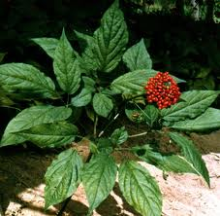
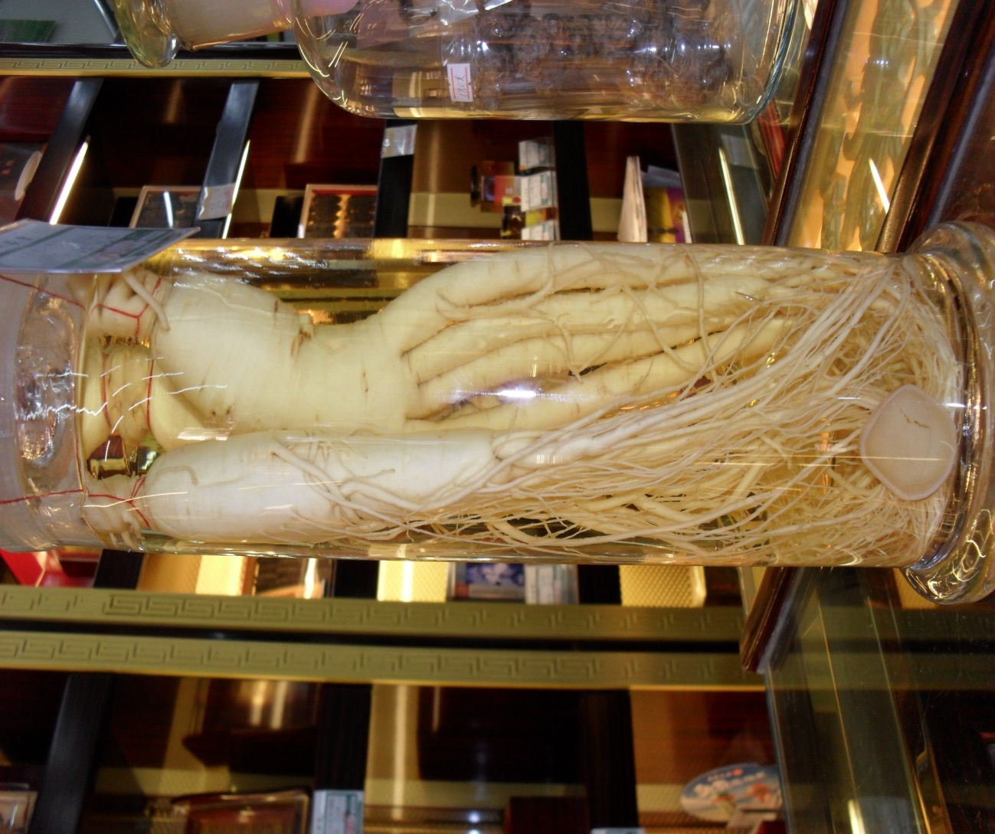
שם בוטני Panax ginseng
שם לועזי: Ren shen
שם עממי : ג'ינסנג קוריאני
משפחה: קיסוסיים
שורשו של הצמח Panax ginseng הוא אחד מצמחי המרפא הנמכרים והנפוצים ביותר בעולם כיום. לג'ינסנג היסטוריה ארוכה המתועדת בשורשי הרפואה הסינית החל משושלת הקיסר האן לפני כאלפיים שנה. לדוגמה בזמן השושלת (שנת 206 לפני הספירה) נכתבו טקסטים רפואיים על צמח הקרוי Sheng מאוחר יותר נודע הצמח כ Jen Shen שמשמעו "שורש גן העדן" או ג'ין סן שמשמעו "צמח האדם" וזאת בגלל צורת השורש המזכירה גוף אנושי. ב 1883 נוסף לשם המין גם שם הסוג Panax - משמעותPan היא "כל" ומשמעות Axos היא "מרפא". משמעותו של Panax ginseng אם כך הוא "צמח האדם המרפא כל".
יש המייחסים לו גם את השם צמח "1000 הפנים" וזאת על יכולתו לעזור בסימפטומים רבים.
באופן כללי הג'ינסנג' מיועד לאנשים מגיל 40+ ופחות לצעירים, וזאת מהחשש שהוא יגרום לשחיקת האדרנל.

Slide 5
פעילות הצמח:
אדפטוגן (מאתן) – מחזק ומזין את מערכות הגוף והעצבים פיזית ומנטלית.
אפרודיזיאק – ממריץ ומעורר מינית.
אנטי דיפרסנט – נוגד דיכאון.
משפר קוגנטיבי – זיכרון וריכוז.
טיפוס חסר - מתאים למצבי אנמיה, חולשה, קור תמידי, עייפות כרונית לטיפול ומניעה.
משפר/מחזק מערכת חיסונית – ניתן לאורך זמן עם צמחים נוספים.
מחזק מערכת עיכול חלשה – יציאות מרובות וכרוניות, גאזים, חוסר תיאבון, בעיות עיכול.
אנטי דיאבטי - מסייע באיזון הסוכר בדם (מומלץ לשלבו עם צמחים נוספים).

Slide 6
רגישות, תופעות לוואי, תגובות ביניים, התוויות נגד ורעילות
מינון גבוה עלול לגרום לתופעות לוואי הכוללות יתר לחץ דם, עצבנות, תחושת אופוריה, הפרעות שינה (אינסומניה), גירוי בעור ושלשול בוקר.
עקב תכונותיו ההיפוגליקמיות של הצמח יש לנקוט זהירות בשימוש באנשים הנוטלים תרופות לאיזון רמות הסוכר בדם; כמו כן יש לנקוט זהירות בשילוב עם תרופות נוגדות קרישה, מתוך חשד להפחתת פעילות התרופות; עקב חשד למעורבות של הצמח במנגנונים המשמשים לפירוק ולספיגה של תרופות (ציטוכרום P-450 ) יש לנקוט זהירות בשילובו עם תרופות בעלות טווח פעולה צר, כגון תרופות כימותרפיות או תרופות המדכאות את מערכת החיסון. הצמח אסור בשימוש לסובלים מיתר לחץ דם; הצמח אסור לשימוש במצבים של זיהומים אקוטיים, התקף אסטמתי, סימני חום, דימום מהאף; הצמח לא מומלץ בשימוש בשילוב עם חומרים ממריצים דוגמת קפאין או אמפיטמינים; לא נתגלתה רעילות של הצמח גם במינונים גבוהים (30 גרם לקילו).
הריון: הצמח מתאים לשימוש בתקופה זו, אך לא נמהר להשתמש בו.
הנקה: הצמח מתאים לשימוש בתקופה זו.

Slide 7
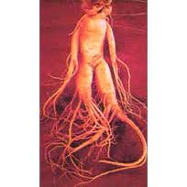
איכויות
מתקתק, חמים, יבש.
ראיה מסורתית
מעצים את הצ'י.
- חוסר צ'י של הטחול: חוסר תיאבון, עייפות וחולשה, שלשול כרוני, איבוד משקל, תת-תזונה, צניחת איברים.
- חוסר צ'י של הריאה: קוצר נשימה (בעיקר במאמץ), צפצופים, שיעול, עייפות.
- חולשה עקב מתח מתמשך, מחלה מתמשכת, לידה, תת-תזונה וחוסר תיאבון.
מעצים את צ'י ויאנג הכליות.
- חוסר צ'י ויאנג הכליות: חוסר חשק מיני, אימפוטנציה, חולשה וקור של הגב התחתון והברכיים.
תומך בצ'י ודם הלב ומרגיע את הנפש.
- לטיפול בפלפיטציות, חרדות, הפרעות שינה, שכחנות וחוסר שקט כתוצאה מחוסר צ'י ודם.

Slide 8
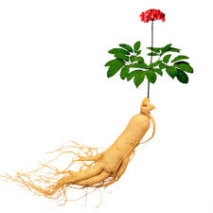
חלק בשימוש רפואי: שורש
אופני שימוש ומינונים:
טינקטורה: 1:3, 45% אלכוהול, 5 מ"ל פעמיים ביום או בשעת הצורך.
תמצית יבשה : 80% ספונינים, 100-200 מ"ג פעמיים ביום.
בישול: 3-5 גרם שורש לחצי ליטר מים.
כחלק מפורמולה: 25%-30%.

Slide 9
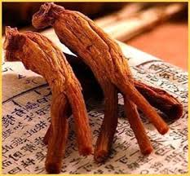
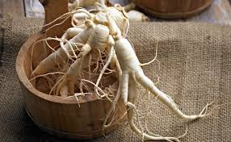
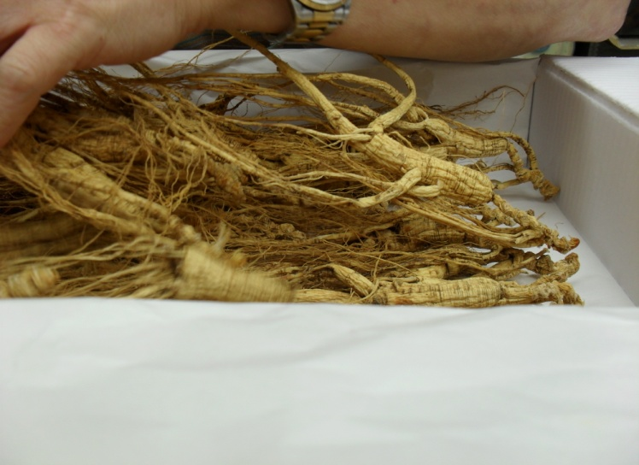
יש 3 איכויות של הג'ינסנג הקוריאני:
1. נקטף ומיובש לפני שמגיע לגיל 4 שנים – (מרבית השורשים בשוק נקטפים לפני גיל 4 שנים).
2. נקטף ונקלף בין 4-6 שנים – נקרא White ginseng
נחשב לאיכותי ועוצמתי יותר, גם יקר יותר.
3. נקטף לאחר 6 שנים ועובר אידוי – נקרא Red ginseng נחשב לאיכות הגבוהה ביותר וגם היקר ביותר.
*ככול שהג'נסנג יותר בוגר כך הוא מכיל יותר חומר פעיל - הג'ינסנוסידים יכולים להגיע עד לרמה של פי 3 מאשר בשורש צעיר !!!
3
2
1

Slide 10
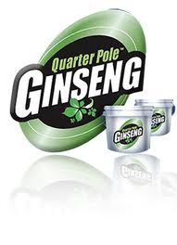
מחקרים
ניסוי קליני שנערך בפינלנד (1995), כלל 36 משתתפים והיה מבוקר בפלסבו. המטופלים קיבלו במשך 8 שבועות פלסבו, 100 מ"ג תמצית מהצמח או 200 מ"ג תמצית מהצמח. התוצאות הראו כי הצמח העלה את מצב הרוח, שיפר את הביצועים הקוגנטיביים והפחית את רמות הגלוקוז בדם לאחר צום כמו גם את משקל הגוף. המינון הגבוה יותר הביא גם לשיפור בפעילות הפיזית.
ניסוי קליני בריטי (2001) מצא כי במינון של 400 מ"ג, צריכה חד פעמית של תמצית מהצמח מובילה לשיפור באיכות הזיכרון והריכוז למשך מספר שעות לאחר מכן. בנוסף דווח על ירידה במהירות התגובה בתום 6 שעות מהצריכה. הניסוי כלל 20 משתתפים צעירים ובריאים, נערך בתנאי סמיון כפול וכלל קבוצת ביקורת שקיבלה פלסבו.

Slide 11
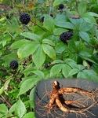
שם בוטני Eleutherococcus senticosus :
שם לועזי: Sibirian Ginseng
שם עממי : ג'ינסנג סיבירי
משפחה: קיסוסיים
זהו צמח אסייתי הגדל בעיקר בסיביר (גבול רוסיה וסין).
למרות שאופי פעילותו של הג'ינסנג הסיבירי דומה במהותו לזה של הג'ינסנג הקוריאני, הרי שצמח זה נחשב למתון יותר וממריץ פחות, ולכן מתאים יותר לטיפול באנשים צעירים.
ברפואת הצמחים המודרנית מקובל הצמח כאדפטוגן, והוא מותווה לטיפול בתופעות של מתח ושל תשישות מתמשכים והוא מיועד לטיפול של מספר חודשים.

Slide 12
פעילות הצמח:
אדפטוגן (מאתן) – מחזק ומזין את מערכות הגוף והעצבים פיזית ומנטלית.
אנטי דיפרסנט – נוגד דיכאון.
משפר קוגנטיבי – זיכרון וריכוז, עבודה תחת לחץ (סטרס כרוני).
טיפוס חסר - מתאים למצבי אנמיה, חולשה, קור תמידי, עייפות כרונית, פיברו' לטיפול ומניעה.
משפר/מחזק מערכת חיסונית – ניתן לאורך זמן עם צמחים נוספים.
מחזק מערכת עיכול חלשה – יציאות מרובות וכרוניות, גאזים, חוסר תיאבון, בעיות עיכול.
אנטי דיאבטי - מסייע באיזון הסוכר בדם (מומלץ לשלבו עם צמחים נוספים).

Slide 13
רגישות, תופעות לוואי, תגובות ביניים, התוויות נגד ורעילות
מינון גבוה עלול לגרום לתופעות לוואי הכוללות יתר לחץ דם, עצבנות, תחושת אופוריה, הפרעות שינה (אינסומניה), גירוי בעור.
עקב תכונותיו ההיפוגליקמיות של הצמח יש לנקוט זהירות בשימוש באנשים הנוטלים תרופות לאיזון רמות הסוכר בדם; כמו כן יש לנקוט זהירות בשילוב עם תרופות נוגדות קרישה, מתוך חשד להפחתת פעילות התרופות; עקב חשד למעורבות של הצמח במנגנונים המשמשים לפירוק ולספיגה של תרופות (ציטוכרום P-450 ) יש לנקוט זהירות בשילובו עם תרופות בעלות טווח פעולה צר, כגון תרופות כימותרפיות או תרופות המדכאות את מערכת החיסון. הצמח אסור בשימוש לסובלים מיתר לחץ דם; הצמח אסור לשימוש במצבים של זיהומים אקוטיים, התקף אסטמתי, סימני חום, דימום מהאף; הצמח לא מומלץ בשימוש בשילוב עם חומרים ממריצים דוגמת קפאין או אמפיטמינים; לא נתגלתה רעילות של הצמח גם במינונים גבוהים (30 גרם לקילו).

Slide 14
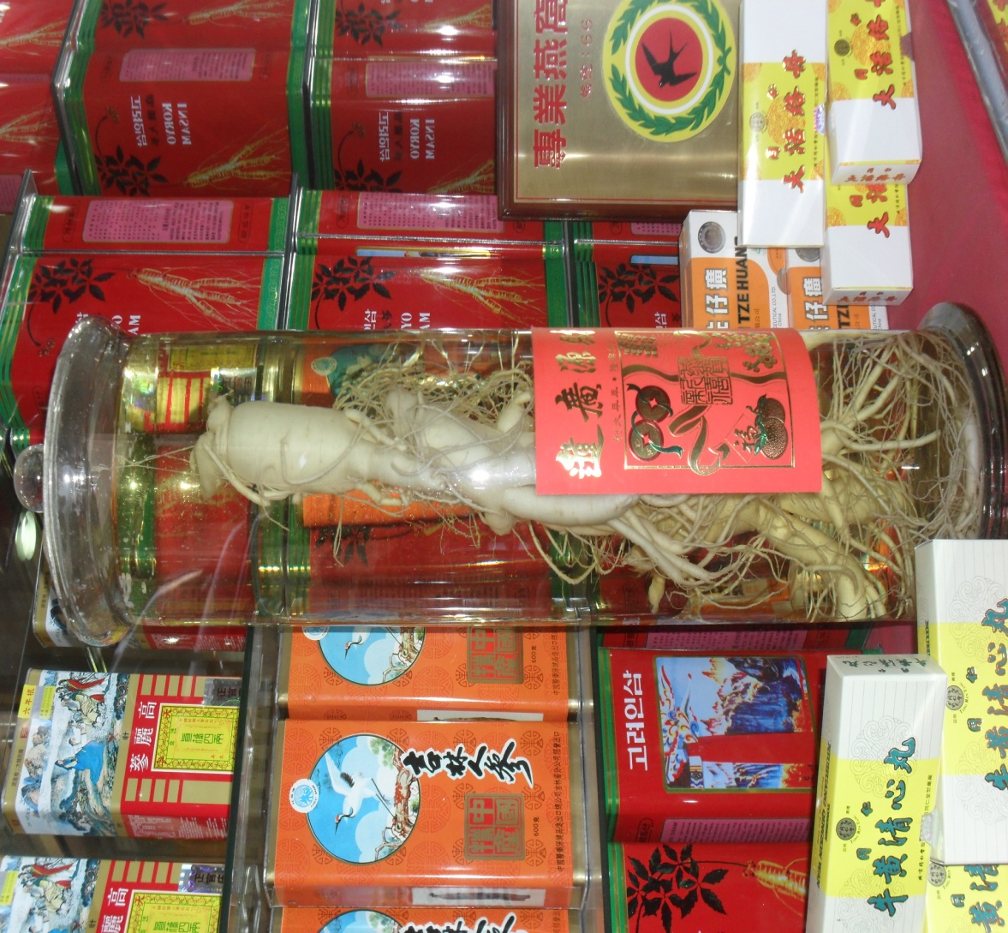
הריון: הצמח מתאים לשימוש בתקופה זו.
הנקה: הצמח מתאים לשימוש בתקופה זו.
איכויות
מתקתק, חמים, מיבש.
השפעה מסורתית
מגרש רוח/לחות ומזין את הכבד והכליות:
- למצבים כרוניים של חסימות רוח/לחות עם חוסר של הכליות והכבד ותקיעות צ'י ודם: כאבי מפרקים, בצקות, עוויתות של שרירים, כאב גב תחתון.
מעצים את צ'י הטחול והריאה:
- חוסר צ'י הטחול: חולשה, חוסר תיאבון, ירידה במשקל, רמות גבוהות של סוכר בדם.
- חוסר צ'י הריאה: קוצר נשימה, חולשה חיסונית, הזעה ספונטנית.

Slide 15
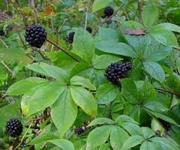
חלק רפואי בשימוש: שורש
מינונים ואופני לקיחה:
טינקטורה: 1:3, 45% אלכוהול, 5 מ"ל בוקר וערב.
תמצית יבשה: 9% אליאוטרוזידים, 250-500 מ"ג פעמיים ביום.
בישול: 5-15 גרם לחצי ליטר מים.
כחלק מפורמולה: 25%-30%.
מחקר מעניין...
בניסוי מבוקר במהלכו נטלו כ-1000 פועלים במפעל בסיביר תמצית של הצמח, נצפתה ירידה בשיעור 40% בשיעורי ההיעדרות מעבודה, והפחתה בשיעור 50% במספר ימי המחלה במהלך השנה בה נערך הניסוי!
Farnsworth, N.R. et al. (1985) Econ Med Plant Res, Vol 1. Academic Press P.178

Slide 16
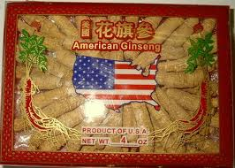
שם בוטני Panax quinquefolium :
שם לועזי: American ginseng
שם עממי : ג'ינסנג אמריקאי
משפחה: קיסוסיים
לעומת הג'ינסנג הקוריאני חם המזג, נחשב הג'ינסנג האמריקאי לנטראלי. הוא מותווה ספציפית לטיפול בתסמונת גיל המעבר ולטיפול בנשים חסרות וחלשות. מיוחסת לו עוצמת פעילות מתונה.
ג'ינסנג אמריקאי נחשב לאחד מבין הצמחים היקרים שבשימוש רפואי.

Slide 17
פעילות הצמח:
אדפטוגן (מאתן) – מחזק ומזין את מערכות הגוף והעצבים פיזית ומנטלית.
מנופאוז סופורט – תמיכה לנשים בגיל המעבר – אדפטוגן מוביל!
אפרודיזיאק – ממריץ ומעורר מינית.
אנטי דיפרסנט – נוגד דיכאון וחרדה.
משפר קוגנטיבי – זיכרון וריכוז, לחץ תמידי.
טיפוס חסר - מתאים למצבי אנמיה, חולשה, קור תמידי, עייפות כרונית – טיפול ומניעה.
משפר/מחזק מערכת חיסונית – ניתן לאורך זמן עם צמחים נוספים.
מחזק מערכת עיכול חלשה – יציאות מרובות וכרוניות, גאזים, חוסר תיאבון, בעיות עיכול.
אנטי דיאבטי - מסייע באיזון הסוכר בדם (מומלץ לשלבו עם צמחים נוספים).

Slide 18
רגישות, תופעות לוואי, תגובות ביניים, התוויות נגד ורעילות
לא ידועות תופעות לוואי או התוויות נגד הנגרמות עקב שימוש בצמח.
הריון: אין מספיק מידע בנושא. עקב פעילותו האסטרוגנית של הצמח רצוי שלא להשתמש בו בתקופה זו.
הנקה: ניתן להשתמש.
איכויות
מתקתק, ניטראלי.
השפעה מסורתית
מעצים את צ'י הטחול:
- חוסר צ'י הטחול: חוסר תיאבון, עייפות, חולשה, ירידה במשקל.
מזין את יין הכבד והכליה:
- חוסר יין בכבד ובכליות: חוסר אסטרוגן, גלי חום, הפרעות שינה, מצב רוח ירוד, תסמונת קדם וסתית.
משקם ומזין את הכליה:
- חולשת הכליות: בלבול, דכדוך, ירידה בפעילות מוחית.
- חולשת דם הלב וצ'י הטחול: פלפיטציות, הפרעות שינה, חוסר תיאבון.
מזין את יין הריאות ומסלק חום ריק.
- חוסר יין בריאות: חום נמוך, שיעול יבש, איבוד קול.

Slide 19
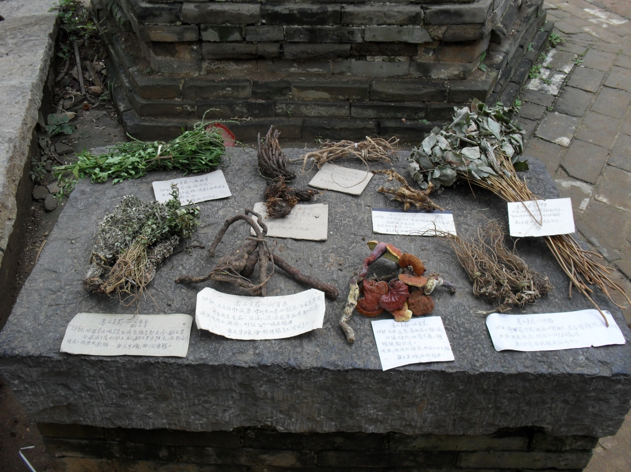
חלק רפואי בשימוש: שורש
אופני לקיחה ומינונים:
טינקטורה 1:3, 45% אלכוהול 5 מ"ל בוקר וערב
תמצית יבשה: 25% ג'ינסנוסידים, 200-250 מ"ג בוקר וערב
מרתח: 10 גרם שורש לחצי ליטר מים
כחלק מפורמולה: 25%-30%.

Slide 20
השוואת ג'ינסנג'ים
פעילות רפואית | Panax ginseng | Eleutherococcus senticosus | Panax quinquefolium
עוצמה הצמח | חזקה | בינונית | מתונה
איכות אנרגטית | חם, יבש ומתוק | חמים, מיבש ומתקתק | מתקתק וניטראלי
מתאים ל: | 40+ ובעיקר גברים ולא מומלץ לאורך זמן | גברים ונשים בכל הגילאים. אפשרי לאורך זמן. | בעיקר לנשים, לטיפוסים חסרים וחלשים. אפשרי לאורך זמן.

Slide 21
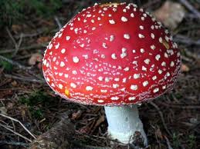
פטריות כוח
פטריות הכוח האסיאתיות ידועות זה אלפי שנים כבעלות ערך רב, הן בתחום התזונה והן בתחום הרפואה. במזרח הרחוק מיוחס להן כוח עצום בשל סגולות הריפוי הרבות שלהן, והן נחשבות לבעלות אפקט ממריץ ומחזק התורם לאריכות ימים. מבחינה תזונתית נחשבות פטריות הכוח היפניות למקור עשיר במיוחד של מינרלים כמו סלניום, אשלגן, ברזל ואבץ וויטמינים מקבוצת וויטמיני B החיוניים להפקת האנרגיה בגוף.
נוסף על כל אלה, הן מכילות את כל שמונה חומצות האמינו החיוניות, ואף סיבים תזונתיים המסדירים את פעילות המעיים, תורמים לתחושת שובע ומסייעים לירידה במשקל.
פטריות הכוח היפניות הוכחו במחקרים כבעלות השפעה אנטי-בקטריאלית, אנטי-ויראלית, אנטי-אלרגית ואנטי-סרטנית; הן מגִנות על הכבד ובעלות השפעה נוגדת דלקת.
שימושים עיקריים: תמיכה בפעילות מערכת החיסון, הפחתת רמות כולסטרול גבוהות, הרגעת מערכת העצבים, ניקוי רעלים והגנה על הכבד, האטת תהליכי הזדקנות, הגברת רמת האנרגיה ומניעת מצבי עייפות, איזון רמות סוכר בדם, טיפול במצבי דלקת ובמחלות אוטואימוניות.

Slide 22
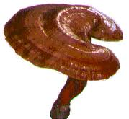
שם בוטני: Ganoderma lucidum.
שם לועזי: Ling zhi/Rhei shi
שם עממי : פטריית ריישי
משפחה: בהוקיתיים
מוצאה של פטריית הריישי במזרח הרחוק, שם היא גדלה בצמוד לגזעי העצים. זוהי פטרייה גדולה למדי, בוהקת בצבעי אדום או שחור.
הגנודרמה מוגדרת כאדפטוגנית ובעלת השפעה על האדרנלים ויכולת להגביר סבולת הגוף, פיזית ומנטלית - במצבי דחק. ברפואת הצמחים המודרנית נחשבת הפטרייה לאדפטוגן עדין באופן יחסי, שאינו גורם בדרך כלל לתופעות של המרצת יתר וחוסר שקט האופייניות לעתים למיני הג'ינסנג. מכאן נובע כי הגנודרמה עשויה להתאים גם לטיפוסים אקטיביים הסובלים מחום. היא נחשבת לצמח משפעל מע' חיסונית, תומך מצוין בפורמולות המיועדות לטיפול ארוך טווח בהפרעות מטבוליות כגון סוכרת וכולסטרול, לתמיכה ולמניעת סרטן ולאיזון לחץ דם.

Slide 23
פעילות הצמח:
אדפטוגן (מאתן) – מחזק ומזין את מערכות הגוף והעצבים פיזית ומנטלית. מתאים במיוחד למצבי אי שקט, חרדות, סטרס מתמשך המלווה בכשל חיסוני.
מאזן לחץ דם – מתאים גם ללחץ דם נמוך וגם ללחץ דם גבוה.
משפר/מחזק מערכת חיסונית – ניתן לאורך זמן עם צמחים נוספים.
נוגד אלרגיה – מומלץ לבחור בו כצמח האדפטוגן בפורמולות לאלרגיות.
אנטי סרטני – מתאים הן למניעה והן לטיפול בשילוב צמחים נוספים.
מסייע באיזון הסוכר בדם - ( יש לשלבו בסכרת עם צמחים נוספים).
היפולפידמי עדין – לטרשת עורקים.
מאזן בלוטת התריס – מתאים למצבי היפו והיפר תירואיד.
נוגד חמצון.
רכיבים נוספים בצמח:
תרכובות פוליסכרידיות רבות כגון Beta-D-glocan
כל 8 חומצות האמיניות החיוניות.
פלבונואידים שונים.

Slide 24
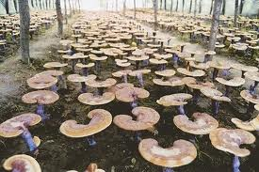
תופעות לוואי והתוויות נגד: בטוח לשימוש לאורך זמן.
השימוש אינו מומלץ לסובלים מאלרגיה לפטריות.
הריון והנקה: אין מספיק מחקרים על תקופה זו ולכן הצמח לא מומלץ לשימוש.
ראיה מסורתית: משפר את שמחת האדם ומרגיע. הצמח יעיל במצבים של פיזור נפש, שכחנות, בלבול, ריכוז וזיכרון לקוי, אפטיות.
כאשר משלבים אותו עם צמחים נוספים נקבל תוצאות טובות יותר. במיוחד בפתולוגיות הבאות: עודף כולסטרול, סכרת, סרטן, היפו/היפרתירואיד, לחץ דם גבוה.
טעמים ותכונות הצמח:
נטרלי
מזג נטרלי
חלקי הצמח בשימוש: כל הפטרייה.
אופני נטילה ומינונים:
תשרית (טינקטורה): 1:3, 45% אלכוהול, 5-10 מ"ל בוקר וערב.
תמצית יבשה: 30% פוליסכרידים, 600-3000 מ"ג בחלוקה יומית.
בישול: 15 גרם לחצי ליטר מים
כחלק מפורמולה: מינימום 30%-40%.
*במחלת סרטן ניתן להכפיל מינונים, מומלץ לעשות זאת עם מטפל מנוסה בתחום.

Slide 25
מחקרים
(2003) Gao, Y. et al תמצית ריישי שיפרה את התגובה החיסונית בחולי סרטן בדרגה מתקדמת, אשר קיבלו מינון של 1800 מ"ג תמצית 3 פעמים ביום למשך 12 שבועות. בניסוי זה נמצאה עלייה ברמות הפלזמה של אינטרלוקין IL-2 ואינטרפרון והגברה משמעותית של פעילות תאי Natural killer.
ניסוי קליני שנערך בניו זילנד (2005) בדק את ההשפעה של תמצית הצמח המכילה בעיקר פוליסכרידים על 132 בני אדם הסובלים מחולשת עצבים, התמצית או פלסבו ניתנו באופן אוראלי במינון של 1800 מ"ג, 3 פעמים ביום למשך 8 שבועות. התמצית נמצאה עדיפה על פני פלסבו בכל הקשור להפחתת הסימפטומים של חולשת העצבים.
בניסוי קליני שנערך בהונג קונג (2004) בסמיון כפול ומבוקר בפלסבו נמצא כי מתן של 720 מ"ג ליום למשך 10 ימים של תמצית מהצמח הוביל לעליה ברמות נוגדי החמצון בפלזמה של עשרה מתנדבים בריאים.
מחקר סיני מ- 1973, שכלל מתן של סירופ המופק מפטריית ריישי ל- 120 חולים עם רמות גבוהות של כולסטרול משך חודש עד שלושה חודשים, הראה יעילות של 86% בטיפול.

Slide 26
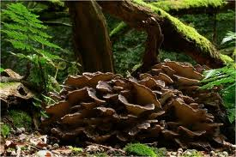
שם בוטני: Grifola frondosa
שם לועזי: Maitake
שם עממי : מיטאקי
משפחה: נקבוביים
המיטאקי הינה פטרייה גדולת ממדים בעלת שימושים רפואיים עתיקי יומין שראשיתם בטיבט. המיטאקי נמנית על משפחת הנקבוביים והיא נפוצה בטבע באזורים הרריים בצפון יפאן וכן גם בצפון אמריקה ובאירופה, ומגודלת כיום גם בקנה מידה מסחרי נרחב. בטבע, הפטרייה גדלה לרוב סמוך לבסיסם של עצי אלון והיא עשויה להגיע לקוטר של 50 ס"מ. בדומה לרבות מהפטריות הרפואיות גם בפטרייה זו החמרים הפעילים העיקריים הינם רב-סוכרים המסייעים בשפעול מערכת החיסון. עוצמת פעילותה הרפואית של המיטאקי מתונה, היא נטולת רעילות ומתאימה לשימוש ממושך.

Slide 27
פעילות רפואית
אדפטוגן (מאתן) – מחזק ומזין את מערכות הגוף והעצבים פיזית ומנטלית. פיברו', תסמונת העייפות הכרונית, תשישות וחולשה קיצונית.
אנטי סטרסוגני - מתאים במיוחד למצבי אי שקט, חרדות, לחץ מתמשך המלווה בכשל חיסוני.
אנטי סרטני – למניעה ולטיפול (ראה מחקרים) דגש על סרטן עם רקע הורמונלי.
מאזן לחץ דם – מטפל בלחץ דם גבוה (עם צמחים נוספים).
משפר/מחזק מערכת חיסונית – ניתן לאורך זמן.
אנטי ויראלי – בעיקר כנגד וירוסים כרוניים.
היפולפידמי עדין – לטרשת עורקים.
הפטופרוטקטיב – מגן על הכבד.
נוגד חמצון.

Slide 28
איכויות
מעט מתקתק, מעט מצמת, איכות ניטראלית
השפעה מסורתית
מחזק, תומך בצ'י המגן ומונע חדירה של פתוגנים.
- חולשת צ'י המגן: חולשה כללית, סחרחורות, הזעה ספונטנית, זיהומים תכופים.
מעצים את הצ'י.
- חוסר צ'י של הטחול: חוסר תיאבון, עייפות וחולשה.
- חולשה עקב מתח מתמשך, מחלה מתמשכת, לידה, תת-תזונה.
הצמח עובר דרך מספר מוקדים ושימש את המרפאים העתיקים בטיבט ובסין לטיפול במגוון פתולוגיות. פטריית המיטאקי אושרה במדינת יפאן כצמח לטיפול במחלת הסרטן ע"י משרד הבריאות היפאני. מומלץ לשלבה עם פטריות מרפא נוספות להעצמת התהליך ולקבלת סינרגיה טיפולית מאוזנת.

Slide 29
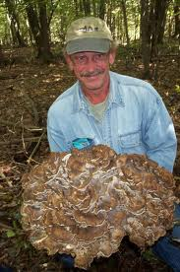
התוויות נגד:
הצמח די בטוח לשימוש גם לאורך זמן ממושך.
יחד עם זאת אין מספיק מידע לגבי הריון והנקה ולכן נעדיף להימנע בתקופה זו.
חלק צמח בשימוש: הפטרייה בשלמותה.
מינונים ואופני שימוש:
טינקטורה: 1:3, 45% אלכוהול, 5-10 מ“ל בוקר וערב.
תמצית יבשה תקנית: 30% פוליסכרידים, 500-200 מ"ג פעמיים ביום (בסרטן עד 3 גר ליום).
מרתח: 15 גרם לחצי ליטר מים.
כחלק מפורמולה: 25%-30%

Slide 30
מחקרים
מחקר קליני שנערך ב-2009 במרכז הרפואי לטיפול בסרטן Memorial Sloan–Kettering מצביע כי מייטאקי הינה בעלת כושר שפעול של מערכת החיסון בחולות סרטן השד.
נמצא שהפטרייה יכולה גם לעכב גדילה של סוגים שונים נוספים של תאים סרטניים.
מחקרים מצומצמים שנערכו על חולי סרטן גילו כי המרכיב הפוליסכרידי, Maitake D-fraction", " הינו בעל פעילות נוגדת סרטן.
שורה של מחקרים הצביעה על כך שהפטרייה הינה בעלת השפעה היפוגליקמית ועשויה לסייע בויסות מצבים סוכרתיים.
מחקר אודות כושר נוגד החמצון של הפטרייה מצביע על האפשרות שמקורה של תכונה זו ביכולתה לעכב את האנזים cyclooxygenase. מחקרים על חולדות הוכיחו את יעילותה של מיטאקי בהפחתת י.ל.ד
מחקר מצומצם שנערך על 11 חולי יתר לחץ דם שקבלו 500 מ"ג מיטאקי פעמיים ביום הראה הפחתה דיאסטולית ממוצעת של 8 מ"מ כספית והפחתה סיסטולית ממוצעת של 14 מ"מ כספית.

Slide 31
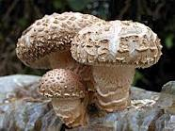
שם בוטני: Lentinula edodes
שם לועזי: Shitake
שם עממי : שיטאקי
משפחה: נקבוביים
מרכיב בתזונת אסיה, פטריות שיטאקי משמשות למטרות רפואיות מאז תקופת שושלת מינג בסין. מעבר לטעמן הטעים, פטריות שיטאקי, ברפואת הצמחים המודרנית משמשות בין היתר כנוגדות חמצון חזקות, אנטי איג'ינג, אנטי סרטניות, להפחתת רמות הסוכר ולהורדת כולסטרול בדם. הפטרייה מכילה חומצות אמינו חיוניות, ויטמינים ומינרלים. בנוסף מחקרים מראים כי הפטרייה מסייעת לשמור על מערכת חיסון בריאה ומשפרת תפקודי כבד.

Slide 32
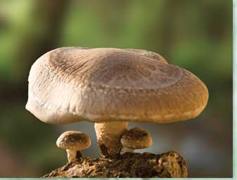
פעילות רפואית
אדפטוגן (מאתן) – מחזק ומזין את מערכות הגוף והעצבים פיזית ומנטלית. פיברו', תסמונת העייפות הכרונית, תשישות וחולשה קיצונית.
אנטי סרטני – למניעה ולטיפול דגש על סרטן עם רקע הורמונלי.
מאזן לחץ דם – מטפל בלחץ דם גבוה (עם צמחים נוספים).
משפר/מחזק מערכת חיסונית – ניתן לאורך זמן עם צמחים נוספים.
אנטי ויראלי – בעיקר כנגד וירוסים כרוניים.
היפולפידמי עדין – לטרשת עורקים.
אנטי דיאבטי – מאזן רמות סוכר בדם.
הפטופרוטקטיב – מגן על הכבד.
נוגד חמצון.

Slide 33
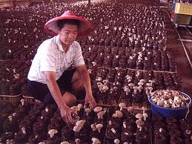
התוויות נגד:
הצמח די בטוח לשימוש גם לאורך זמן ממושך.
יחד עם זאת אין מספיק מידע לגבי הריון והנקה ולכן נעדיף להימנע בתקופה זו.
חלק צמח בשימוש: הפטרייה בשלמותה.
מינונים ואופני שימוש:
טינקטורה: 1:3, 45% אלכוהול, 5-10 מ“ל בוקר וערב.
תמצית יבשה תקנית: 30% פוליסכרידים, 300-200 מ"ג פעמיים ביום (בסרטן עד 3 גר ליום).
מרתח: 15 גרם לחצי ליטר מים.
כחלק מפורמולה: 25%-30%

Slide 34
מחקרים ועבודות על פטריית שיטאקי
בשנות ה 80 הצליחה לבודד חברת תוספי תזונה יפאנית בשילוב עם אוניברסיטת טוקיו רכיב ייחודיי אשר נקראAHCC – Active Hexose Correlated Compound, עם השנים רכיב זה הפך לתוסף תזונה מספר אחד ביפן ומיועד למגוון מצבים רפואיים, כולל תמיכה חיסונית, הגנה אנטי ויראלית, הגנה כבדית והפחתה של תופעות הלוואי בעת טיפולים כימותרפיים.
AHCC הוא אחד מתוספי התזונה האימונומודולטוריים הנחקרים ביותר כיום, עם מעל ל-50 פרסומים מדעיים המתעדים את ההשפעות של התוסף בתחומים שונים. הפעילות הבלתי ישירה שלAHCC על העלאת ספירת תאי הדם הקשורים לפעילות מערכת החיסון הובילה ליעילות מרשימה ורחבת טווח בתפקוד מערכת החיסון כנגד זיהומים בקטריאליים, ויראליים ופטרייתיים, כמו גם כנגד תאים סרטניים. AHCC נמצא בשימוש מלמעלה מ-20 מדינות כבר מעל ל-20 שנים, והוכח כתוסף תזונה בטוח לשימוש ללא תופעות לוואי.

Slide 35
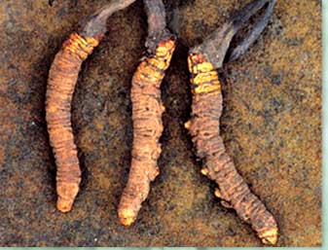
שם בוטני: Cordyceps sinensis
שם לועזי: Dong Chong Xia Cao
שם עממי : קורדיספס/פטריית הזחל
משפחה: Ophiocordycipitaceae
פטריות הקורדיספס כוללות למעלה מ 680 מינים. פטריית הזחל הסיני הינה פטרייה שאורכה 4-11 ס"מ, והיא מצויה בהרי סין וההימליה בסביבה קרה ולחה המכוסה עשב ושלג ובגבהים שמעל 3,000 מ'. הפטרייה גדלה מתוך זחלי העש. היא נאספת בתחילת הקיץ ביחד עם שרידי גוף הזחל. איסוף הבר קשה לביצוע ולכן מחירה יחסית גבוה.

Slide 36
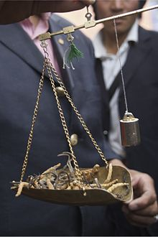
פעילות רפואית
אדפטוגן (מאתן) – מחזק ומזין את מערכות הגוף והעצבים פיזית ומנטלית.
מחזק/מזין מע' עצבים - פיברומיאלגיה, תסמונת העייפות הכרונית, מחלת הנשיקה, תשישות וחולשה קיצונית.
תמיכה בגיל השלישי – מחזקת ומזינה, לאחר ניתוח, מחלה ממושכת, אין אונות (מחזק ספירה כליתית).
מזין ומחזק את הריאות – ברונכיטיס, אסטמה, שעלת, סינוסיטיס.
אנטי סרטני – למניעה ולחיזוק בין הטיפולים.
מאזן לחץ דם – מטפל בלחץ דם גבוה (עם צמחים נוספים).
משפר/מחזק מערכת חיסונית – ניתן לאורך זמן עם צמחים נוספים.
אנטי ויראלי – בעיקר כנגד וירוסים כרוניים.
היפולפידמי עדין – לטרשת עורקים.
אנטי דיאבטי – מאזן רמות סוכר בדם.
הפטופרוטקטיב – מגן על הכבד.
אנמיה – למצבי חוסר דם.
נוגד חמצון.

Slide 37
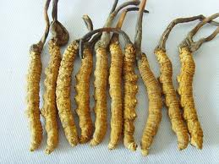
רגישות, תופעות לוואי, תגובות ביניים, התוויות נגד ורעילות
קיימים בספרות מספר דיווחים על אי נוחות ביטנית ועל יובש אפשרי בפה. על חולי סוכרת לנהוג זהירות בשימוש בשל השפעה היפוגליקמית קלה של הקורדיספס. בשלב זה מפאת חוסר מחקרים אין להשתמש בקורדיספס בנוטלי תרופות מדכאות מערכת החיסון. במינונים המקובלים לא נמצאה רעילות בשימוש בפטריית הקורדיספס. מחקר מבוקר בן שלושה חודשים לרעילות כרונית אשר נערך בחולדות לא מצא רעילות כלשהי במינונים של עד 3 גרם\ק"ג בנטילה פומית.
הריון: אין תיעוד בספרות לפגיעה בעובר, אם זאת המידע המחקרי הקיים לוקה בחוסר.
הנקה: לא קיים מידע עדכני בנדון, אך לא דווח עד כה על תופעות שליליות לאם וליונק.

Slide 38
איכויות
מתקתק, חמים
השפעה מסורתית
תומך בכליות ומאתן את היאנג.
- חוסר יאנג הכליות: אימפוטנציה, שפיכה מוקדמת, כאבי גב תחתון וברכיים, חולשה של הגפיים התחתונות.
מזין ותומך ביין הריאה, מתמיר ליחה.
- חוסר יין הריאה: שיעול כרוני וקוצר נשימה עם צפצופים, שיעול שחפתי עם ליחה דמית.
מחזק, תומך בצ'י המגן ומונע חדירה של פתוגנים.
- חולשת צ'י המגן: חולשה כללית, סחרחורות, הזעה ספונטנית, זיהומים תכופים.
מזין את יין ודם הכבד.
- חוסר יין של הכבד: נוגד פגיעה רעלנית בכבד, משקם את תאי הכבד, לטיפול בהפטיטיס ושחמת.
- חוסר דם: אנמיה.

Slide 39
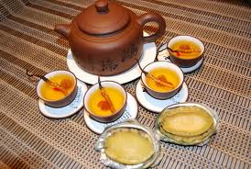
תמצית נוזלית: 1:3, 45% אלכוהול, 5-7.5 מ"ל בבוקר ובערב.
תמצית יבשה: 30% סכרידים, 500-750 מ"ג בבוקר ובערב.
בישול: 10 גרם לחצי ליטר מים.
כחלק מפורמולה: 30%-25%.

Slide 40
מחקרים
במחקר מעבדתי עם תרביות תאי קופפר של חולדות הודגמה פעילות מגבירת חיסוניות של הקורדיספס, כולל: הגדלת מספר תאי T helper, הארכת שרידות של לימפוציטים, עידוד ייצור TNF-alpha and interleukin והגדלת פעילות תאי הרג טבעיים.
עבודותIn vitro על רקמות בני אדם ובעלי חיים הוכיחו פעילות נוגדת סרטן, פעילות מגינה מהקרנות (רדיו- פרוטקטיב), וכן נצפו השפעות מעודדות החלמה בעכברים. קבוצת חולים בת 30 איש שסבלו מכשל כלייתי כרוני הדגימה שיפור במדדים של סילוק קריאטינין, רמת החנקן השתני בדם, רמת הקריאטינין בסרום וכן נצפתה הפחתה ברמת החלבון בשתן. חולי סרטן הריאה שטופלו במינון של 2-3 גרם פטרייה ליום הדגימו עמידות טובה יותר לטיפולי הקרנה וכימותרפיה בהשוואה לקבוצת הבקורת. בעבודה עם מודלים של חיות הודגמה יכולתה של הפטרייה להגן על תאי כבד מהרס מושרה.

Slide 41
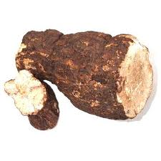

פטריות נוספות בשימוש ההרבליזם
פטריית פוריה | Poria cocos | Fu Ling
פטרייה המשמשת כאחד מצמחי המרפא הפופולריים ברפואת הצמחים הסינית המסורתית. איכויותיה דומות לאלו של פטריית הריישי, אך עוצמת פעילותה פחותה.
קוריולוס Coriolus versicolor | Turkey Tail |
פטרייה הגדלה באזורי אקלים ממוזגים עד טרופיים בכל רחבי העולם. שם המין פירושו "בעל מגוון צבעים", שכן ניתן למצוא בטבע את הפטרייה בשלל צבעים. שמה העממי של הפטרייה, ,Turkey Tail -נובע מדמיונה החיצוני לזנבו של תרנגול בר הודו. פטריית הקוריולוס משמשת ברפואה הסינית המסורתית ראשית לכל כצמח מאתן ומחזק, ובנוסף לכך מחקרים מהעת האחרונה מרמזים על כך שיש לה תכונות המעוררות את המערכת החיסונית ונוגדות גידולים ממאירים. היא מכילה חומרים הנקראים PSK ו- PSP אשר מהווים את אחד מתוספי התזונה הנמכרים ביותר ביפן . עוצמת פעילותה הרפואית מתונה
והיא נטולת רעילות ומתאימה לשימוש לפרקי זמן ממושכים.

Slide 42
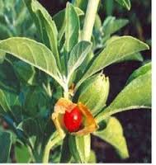
שם בוטני: Withania somnifera
שם לועזי: Ashwagandha
שם עממי: וויתניה משכרת
משפחה: סולניים
הצמח, ממשפחת הסולניים, נפוץ במזרח התיכון ובחלקים הסאב-טרופיים של הודו. הוא נחשב לאחד מצמחי המרפא החשובים ביותר ברפואה ההודית המסורתית (איורו-ודה), ומכונה גם "הג'ינסנג ההודי".
השימוש הרפואי נעשה בשניים מחלקי הצמח: שורש הוויטניה משמש כאדפטוגן וכמאתן מן המעלה הראשונה. ייחודו בכך שהוא ניחן בהשפעה מרגיעה על מערכת העצבים המרכזית מחד ומאידך גם על ויטליות וחוזק פיזי. ברפואת הצמחים המודרנית הוא מקובל מאד לחיזוק נפשי וגופני, לכל הגילאים.
העלים נחשבים לרעילים ומיועדים לשימוש חיצוני בלבד. לרוב משתמשים בהם כנגד זיהומים ויראליים ופטרייתיים שונים.

Slide 43
פעילות הצמח:
אדפטוגן (מאתן) – מחזק ומזין את מערכות הגוף והעצבים פיזית ומנטלית.
בונה דם - למצבי אנמיה (מעלה ספירת כדוריות דם), חולשה, עייפות כרונית – טיפול ומניעה.
טוניק לאוכלוסיות חלשות – מחזק לאחר ניתוחים, מחלה ממושכת, ילדים, קשישים, נשים לאחר לידה וספורטאים.
אנטי דיפרסנט – נוגד דיכאון וחרדה, סטרס כרוני.
משפר קוגנטיבי – שטיון (דמנציה), אלצהיימר, זיכרון וריכוז לקויי.
תומך ומאזן ציר הורמונלי – במיוחד לבלוטת התריס, מתאים למצבי היפו והיפר תירואידיזם.
מעלה רמות טסטוסטרון ואפרודיזיאק – בונה מסת שריר, ממריץ ומעורר מינית.
אנטי דלקתי – דלקת בשלד, שריר וברקמות במיוחד כאשר נגרמות מפציעה/מאמץ יתר.

Slide 44
התוויות נגד: הצמח די בטוח לשימוש כולל במטופלים הנוטלים תרופות.
הריון: אין מספיק מידע ומומלץ שלא לצרוך בתקופה זו.
הנקה: הצמח מותר ואפשרי לשימוש.
איכויות
חמוץ, מריר, מזין, נטראלי.
השפעה מסורתית
שורש בלבד!:
מעצים את הצ'י.
- חוסר צ'י של הטחול: חוסר תיאבון, עייפות וחולשה, איבוד משקל, תת-תזונה.
- חוסר צ'י של הריאה: קוצר נשימה, שיעול, עייפות.
- חולשה עקב מתח מתמשך, מחלה מתמשכת, לידה, תת-תזונה וחוסר תיאבון.
מעצים את צ'י ויאנג הכליות.
- חוסר צ'י ויאנג הכליות: חוסר חשק מיני, אימפוטנציה, חולשה וקור של הגב התחתון והברכיים.
מזין את הדם ומאתן את התמצית.
- חוסר דם: עם תסמינים דוגמת חיוורון, סחרחורות, פלפיטציות והפרעות שינה.
- חוסר דם ותמצית: כאשר התסמינים הנם כאב גב תחתון, חולשה של הגפיים התחתונות, סחרחורות, טנטון ושיער שיבה בטרם עת.

Slide 45
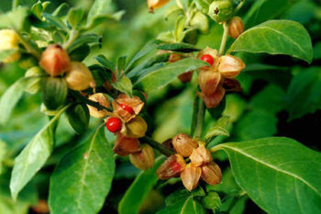
אופני שימוש ומינונים:
תמצית נוזלית: 1:3, 45% אלכוהול, 5-7.5 מ"ל בבוקר ובערב.
תמצית יבשה: 2.5-5% ויטנולידים, מנה של 300-500 מ"ג בבוקר ובערב.
בישול: 5-15 גרם לחצי ליטר מים.
כחלק מפורמולה: 30%-25%.
עלים:
*לשימוש חיצוני בלבד: תמצית נוזלית 1:1 עד 20%, בבסיס מתאים.

Slide 46

וויתניה-מחקרים
ניסוי קליני שנערך בשנת 1980 השווה בין מתן חלב מועשר בוויתניה ל-58 ילדים בגיל 8-12 במינון של שני גרם ליום למשך 60 יום לבין קבוצת ביקורת שקיבלה פלצבו. התוצאות הראו כי בקבוצת הילדים שקיבלו וויתניה נמצאה עלייה משמעותית ברמת ההמוגלובין והאלבומין בסרום. כמו כן נרשמה עלייה במשקל הילדים לעומת קבוצת הביקורת. החוקרים סיכמו את הניסוי במסקנה לפיה לוויתניה השפעה מעודדת גדילה ונוגדת אנמיה בילדים.
ניסוי קליני שנערך במטרה לבדוק השפעת מתן 3 גרם ויתניה למשך שנה על קבוצה שמנתה 101 גברים בריאים בגילים 50-59 מביא מספר ממצאים מרשימים. נמצאה עלייה משמעותית ברמות ההמוגלובין ובמספר תאי הדם האדומים, וכן עלייה ברמת המלנין בשיער והסידן בציפורניים. נמצאה גם ירידה ברמות הכולסטרול והפחתה במדד שקיעת הדם. בנוסף דווחו 71 אחוזים מבין המשתתפים על שיפור משמעותי בתפקוד המיני

Slide 47

שם בוטני: Centella asiatica
שם לועזי: Hydrocotyl, Gotu kola
שם עממי : ספלילה
משפחה: סוככיים
זהו צמח קטן ממשפחת הסוככיים שמוצאו בהודו ובפקיסטן. הוא נוטה לצמוח באקלים לח ובגובה שלמעלה מ - 600 מטר מעל פני הים, ועלוותו משמשת למטרות רפואיות.
ברפואה ההודית המרפאים המסורתיים רושמים אותו כנגד פתולוגיות של המח, כגון – דמנציה, סניליות, הזדקנות מוקדמת, שיגעון, חרדות, דיכאון, אפילפסיה ועוד.
ברפואת הצמחים המודרנית סנטלה מותווה בעיקר לטיפול בחולשה ובתשישות פיזית ומנטלית. הצמח מתאים לשימוש ארוך טווח.
נחשב לאדפטוגן המוביל (והמותר לשימוש יחד עם תרופות קונבנציונליות) לטיפול בחולשת מערכת העצבים, לחידוד הזיכרון והריכוז ובפרט להפרעות קשב וריכוז.

Slide 48
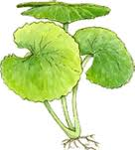
פעילות הצמח:
אדפטוגן (מאתן) – מחזק ומזין את מערכות הגוף והעצבים פיזית ומנטלית.
אנטי דיפרסנט – נוגד דיכאון וחרדה, סטרס כרוני.
משפר קוגנטיבי – שטיון (דמנציה), אלצהיימר, זיכרון וריכוז לקויי.
מאזן בלוטת תריס – מתאים למצבי היפו והיפר תירואידיזם.
רסטורטיבי – מעודד שיקום רקמות, עצמות, שרירים וריריות פגועות.
אנטי דלקתי – דלקת בשלד, שריר וברקמות במיוחד כאשר נגרמות מפציעה.

Slide 49
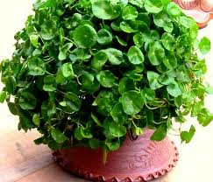
הצמח בטוח לשימוש ונדיר לתופעות לוואי.
הריון והנקה: השימוש אפשרי, לא לעבור מינונים מומלצים.
איכויות
מריר, ניטראלי.
חלק צמח בשימוש: עלווה
אופני שימוש ומינונים:
תמצית נוזלית: 1:3, 45% אלכוהול, 5-7.5 מ"ל בבוקר ובערב.
תמצית יבשה: 36% טריטרפנים, 300-500 מ"ג בבוקר ובערב.
חליטה: כף עלים יבשים לכוס מים בבוקר ובערב.
כחלק מפורמולה: 30%-25%.
ח.פעילים:brahminoside, brahmoside, asiaticosides

Slide 50
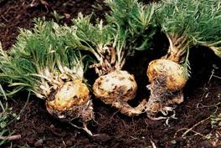
שם בוטני:Lepidium meyenii
שם לועזי: Maca
שם עממי: מאקה
המאקה שייך למשפחת המצליבים. חלקו התת-קרקעי הנו פקעת, והיא המשמשת לצרכים רפואיים. הפקעת עשויה להיות בעלת מגוון צבעים: אדום, ארגמן, קרם, צהוב, או שחור. אורכה 10-14 ס"מ ורוחבה 3-5 ס"מ. צורתה מזכירה צנון.
המאקה גדל בר במרומי האנדים כצמח רב-שנתי. בנוסף, מגדלים אותו מסחרית כצמח חד-שנתי ברצועה אקלימית צרה, המותאמת לצרכיו הבסיסיים של הצמח בתנאי גידול אלפיניים. מאקה צומח בגבהים של 3800-4800 מטר שבהם שורדים, בדרך כלל, רק עשבים אלפיניים ותפוחי-אדמה מרים המסוגלים לעמוד בתנאים הקיצוניים השוררים שם, כולל רוחות חזקות, הפרשי טמפרטורה עצומים בין היום ללילה וקרקע סלעית.

Slide 51
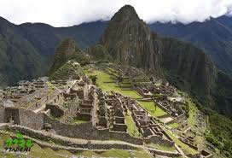
אזורי הגידול העיקריים של המאקה הם "קארומאיו" ו"ג'ונין" שבפרו, שם מיועד הצמח בשנים האחרונות בעיקר לצרכים רפואיים. הצמח מגודל גם בבוליביה, בעיקר כירק מאכל. למאקה היסטוריית שימוש לצרכים קולינריים ורפואיים הנמשכת כאלפיים שנה. השורש העשיר ברכיבים מזינים שימש להכנת מגוון מאכלים, וגם כבסיס למשקה פרואני מתוק וריחני הקרוי "מאקה צ'יצ'י". הפקעת מתאפיינת ביכולת שימור טובה, המאפשרת את ייבושה ואחסונה למשך מספר שנים מבלי שתתקלקל.
בעצת בני האינקה השתמשו הכובשים הספרדיים בפרו בפקעת, והופתעו משיפור שחל בפוריות הבקר שברשותם. מסורת השימוש הרפואי במאקה כוללת טיפול באנמיה, שחפת, עקרות, חולשה, סרטן, דיכאון וכמעורר חיסוני ומשפר זיכרון. הצמח ידוע בשמו העממי "ג'ינסנג האנדים" וגם "הג'ינסנג הפרואני". עוצמת פעילותו הרפואית מתונה, כפי שניתן להסיק גם מכך שהוא משמש כירק מאכל, והוא ניתן לנטילה פרקי זמן ארוכים ללא חשש.

Slide 52
פעילות הצמח:
אדפטוגן (מאתן) – מחזק ומזין את מערכות הגוף והעצבים פיזית ומנטלית.
מחזק ומאזן מערכת הורמונאלית נשים – תופעות גיל המעבר (מנופאוזה).
מחזק ומאזן מערכת הורמונאלית גברית – מגביר תנועתיות וכמות של ספירת הזרע.
אפרודיזיאק – ממריץ ומעורר מינית.
אנטי דיפרסנט – נוגד דיכאון.
משפר קוגנטיבי – זיכרון וריכוז.
טיפוס חסר - מתאים למצבי אנמיה, חולשה, קור תמידי, עייפות כרונית – טיפול ומניעה.
כמו כן השורש עשיר מאוד בסיבים תזונתיים, ויטמינים בעיקר מקבוצת ה B (כולל B12) ,במינרלים ובחומצות אמינו.

Slide 53
רגישות, תופעות לוואי, תגובות ביניים, התוויות נגד ורעילות
אין עדויות או מידע לגבי תופעות לוואי חריגות בעקבות נטילת הצמח; שימוש במינונים גבוהים עלול לגרום לגאזים, לא מומלץ להשתמש בצמח במצבים של גידולים ממקור הורמונלי וכן יש לעשות מעקב בנוכחות של מיומות או אנדומטריוזיס, בשל השתייכותו של הצמח למשפחת המצליבים, רצוי לשקול את השימוש במצבים של תת פעילות בלוטת התריס שכן הצמח קושר יוד בגוף. יש לזכור גם, כי הצמח משמש את תושבי האנדים למאכל ולמרפא זה מאות בשנים בלא שנצפו תופעות רעילות כלשהן.
הריון והנקה: הצמח הורמונלי ואינו מומלץ לשימוש במהלך תקופות אלו עקב חוסר מידע בטיחותי מספק.

Slide 54
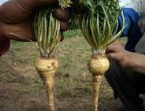
איכויות
תפל, מייבש וחמים
השפעה רפואית
מעצים את צ'י הטחול, הכליה והלב:
-חוסר צ'י של הטחול: חוסר תיאבון, עייפות וחולשה, תת-תזונה.
-חולשה עקב מתח מתמשך, מחלה ממושכת, לידה, אנמיה.
מעצים את יאנג הכליה ומזין את התמצית:
-חוסר יאנג הכליה: עם תסמינים דוגמת אימפוטנציה, יצר מיני ירוד, השתנה תכופה, שכחנות ופיזור הדעת,קור וכאבים בגב התחתון ובברכיים.
חוסר בתמצית: ספירות זרע נמוכות, ליקויי פוריות.
- קור ברחם: וסת לא סדירה, קרירות מינית, ליקויי פוריות.

Slide 55
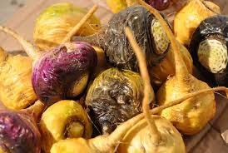
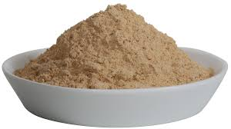
חלק בשימוש: פקעת
תמצית נוזלית: 1:3, 45% אלכוהול, מנה של 5-10 מ"ל בבוקר ובערב.
תמצית יבשה: 0.6% גלוקוסינוליטים/6:1, מנה של 500-750 מ"ג בבוקר ובערב.
כפית שורש טחון לערבב באוכל/בשייק/במיץ בבוקר ובערב.
כחלק מפורמולה: 30%-40%.

Slide 56
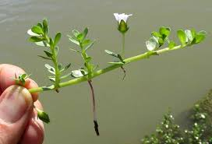
שם בוטני: Bacopa monieri
שם לועזי: Brahmi
שם עממי : פשתה שרועה
משפחה: לועניתיים
צמח הפשתה השרועה גדל בהודו בצמוד לאגמים ומקורות מים שם השתמשו בצמח באופן מסורתי לטיפול באסטמה, בצרידות ובאיבוד הקול, וכן לטיפול בהתמוטטות עצבים ובאפילפסיה וכמחזק עצבי ולבבי. עוצמת פעילותו מתונה והוא מתאים לשימוש לטווח ארוך. בקופה מכיל ספונינים טריטרפנואידיים: לדוגמה Triterpenoid Glycosyde Bacosine ובנוסף ספוננינים טריטרפנואידים Bacoside A and B שלהם מייחסים את פעילות הצמח כמחזק את מערכת העצבים.

Slide 57
פעילות הצמח:
אדפטוגן (מאתן) – מחזק ומזין את מערכות הגוף והעצבים פיזית ומנטלית.
אנטי דיפרסנט – נוגד דיכאון וחרדה, סטרס כרוני.
משפר קוגנטיבי – הפרעות קשב וריכוז*, שטיון (דמנציה), אלצהיימר, זיכרון וריכוז לקויי.
מחקרים מודרנים שנעשו בנושא הוכיחו את יעילותו בתפקוד הקוגנטיבי. נמצא שהבקופה תורם לעלייה ברמתם של מתווכים עצביים שונים, כגון דופמין (שעליו משפיעה התרופה ריטלין), סרוטונין (עליו משפיעות תרופות נוגדות דיכאון) וגם אצטיל-כולין – המתווך העצבי בעל ההשפעה הישירה על תפקודים קוגניטיביים (ידוע כי מחלת האלצהיימר מאופיינת בירידה ברמות מתווך עצבי זה).
מחקר שנערך על משתתפים בריאים משני המינים, הדגימו את יכולותיו של הצמח להגביר את מהירות עיבוד המידע במוח, לשפר את זיכרון העבודה ואף להעלות בצורה משמעותית את רמת הקשב. כל זאת, תוך הפחתה ברמת מוסחות הדעת מפרטים לא רלוונטיים ותוך שימוש בתמצית הצמח למשך 12 שבועות.

Slide 58
הצמח בטוח לשימוש ונדיר לתופעות לוואי.
הריון והנקה: השימוש אפשרי.
איכויות
מריר, יבש, קריר.
חלק צמח בשימוש: עלווה
אופני שימוש ומינונים:
תמצית נוזלית: 1:3, 45% אלכוהול, 5-7.5 מ"ל בבוקר ובערב.
תמצית יבשה: 40% באקוזידים 250-300 מ"ג בוקר וערב.
חליטה: 15-20 גרם לחצי ליטר מים.
כחלק מפורמולה: 30%-25%.
הבדלים בין סנטלה לבקופה:
סנטלה – צמח יותר מרגיע, למחשבות טורדניות, משקיט ומפחית דאגות וחרדות, מעולה לקשב וריכוז עם היפראקטיביות.
בקופה – צמח יותר מרומם, מעלה מצב רוח, נותן פוקוס, מעולה לקשב וריכוז לילדים/נערים חולמניים.

Slide 59
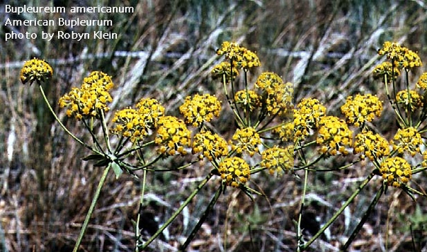
שם בוטני: Bupleurum Chinensis
שם סיני: Chai Hu
שם עברי : צלע שור
משפחה: סוככיים
מיני הצמח השונים נפוצים בשימוש רפואי בסין זה אלפי שנים, בין היתר לטיפול בבעיות עיכול, במחלות כבד שונות, בהורדת חום, בבעיות גינקולוגיות ועוד. הצמח מוגדר על פי הרפואה הסינית כאחד הצמחים החשובים להנעת צ'י הכבד ולטיפול בתקיעויות של הכבד. צלע השור משמש רכיב חשוב בפורמולות סיניות קלאסיות רבות, שבחלקן הוא משמש כצמח העיקרי. על פי הרפואה הסינית נהוג לשלבו יחד עם צמחים נוספים, לטיפול במגוון מצבים של דלקות ומחלות כבד וכן עם צמחים מחזקי אנרגיה, לטיפול במגוון מצבים של חוסר וחולשה.
בשנים האחרונות נערכו מחקרים שונים על הצמח, אשר הראו, בין היתר, את תכונותיו האנטי דלקתיות (לרבות במודלים אוטואימוניים) ונראה כי ההשפעה הרפואית העיקרית של הצמח מיוחסת לרכיבים סאפונינים ייחודיים לצמח, הנקראים Saikosaponins.

Slide 60
פעילות הצמח:
אדפטוגן (מאתן) – מחזק ומזין את מערכות הגוף והעצבים פיזית ומנטלית.
דלקות אקוטיות וכרוניות על רקע עומס מטבולי/טוקסינים בגוף.
הפטופרוטקטיב + למחלות שונות המשויכות לתפקוד זרימה לקוי של הכבד: מחלת הנשיקה, חסימות עיכול וכבד, דלקות ויראליות, כאבי ראש ועוד.
מחלות דלקתיות של הקיבה והמעיים לרבות קרוהן וקוליטיס (Colitis & Crohn's Disease), כיבים בקיבה ובתריסריון.
מחלות עור דלקתיות כרוניות – פסוריאזיס, אטופיק דרמטיטיס, סבוריאה וכו'.
נשים - כאבי וסת (PMS) תסמונת קדם וסתית, אנדומטריוזיס ודלקות הקשורות במערכת הרבייה הנשית.
רסטורטיבי לכליות + מצבים של רעילות בכליות, עקב חשיפה לרעלים שונים (Nephrotoxicity) כולל שיקום רקמות הכליה עקב נזקים שאופייניים למחלת הסוכרת והגנה עליהן.
דלקות מפרקים – ניוונית, ראומטית, רעלנית.

Slide 61
התוויות נגד: להיזהר עם תרופות מדללות דם.
הריון: אין מספיק מידע ומומלץ שלא לצרוך בתקופה זו.
הנקה: הצמח מותר לשימוש.
איכויות: מריר, חריף וקריר.
השפעה מסורתית
מניע את צ'י הכבד ומשחרר עוויתות:
- לטיפול בתקיעות צ'י הכבד עם תסמינים של סחרחורות, כאבים בחזה ובבטן, אי יציבות רגשית והפרעות מחזור.
- לטיפול בדיסהרמוניות בין הכבד לטחול, המלוות בכאבים ברום וצדי הבטן, נפיחות, בחילה ותחושת מחנק.
מייזע ומצנן, לטיפול בחום גבוה וחום לסירוגין:
- חום המלווה בצמרמורות, טעם מר בפה, כאבים, חוסר שקט והקאות.
מעלה את היאנג בדפוסים של חוסר של הטחול והקיבה.
- עם תסמינים דוגמת טחורים, שלשולים וצניחה של אברי האגן.

Slide 62
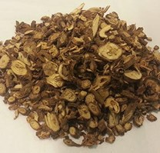
רכיבים עיקריים:
Flavenoids (rutin, quercetin), Triterpenoid saponins: sapogenins, saikosides/saikosaponins (Saikosaponins A,B,B1,B2,C,D,G,H,I,U,V), Pectic polysaccharides (bupleuran 2IIb, 2IIc), Lignins (isochaihulactone, kaerophyllin), Lignan glycosides.
חלק צמח בשימוש: שורש
אופני שימוש ומינונים:
תמצית נוזלית: 1:3, 45% אלכוהול, 2.5-5 מ"ל בבוקר ובערב או בשעת הצורך.
תמצית יבשה: 5:1 200-300 מ"ג בוקר וערב.
מרתח: 5-15 גרם לחצי ליטר מים.
כחלק מפורמולה: 20%-25%.

